Slide 1

Исследование клиентов банка
Исследование выполнила Коробкова Мария
в рамках курса по анализу данных

Slide 2
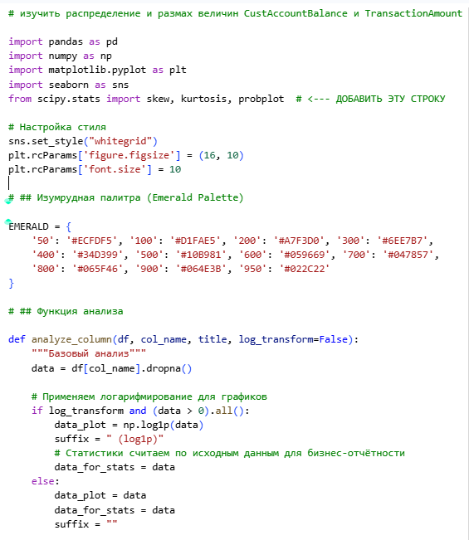
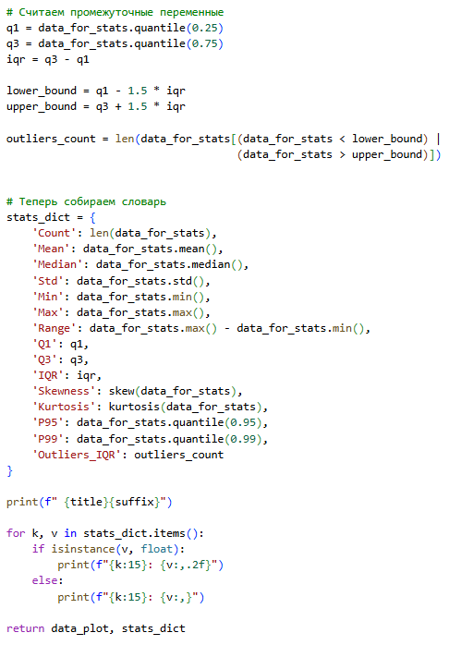
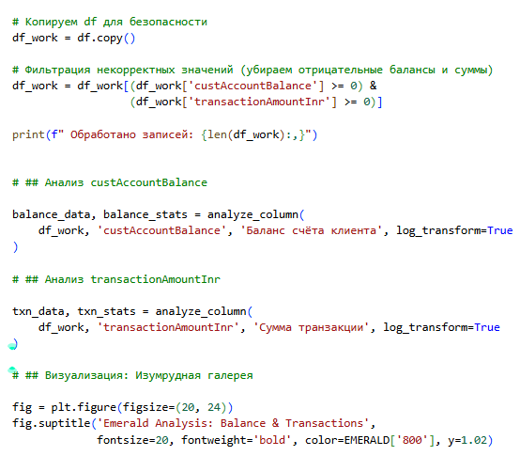
Распределение и размах величин CustAccountBalance и TransactionAmount

Slide 3
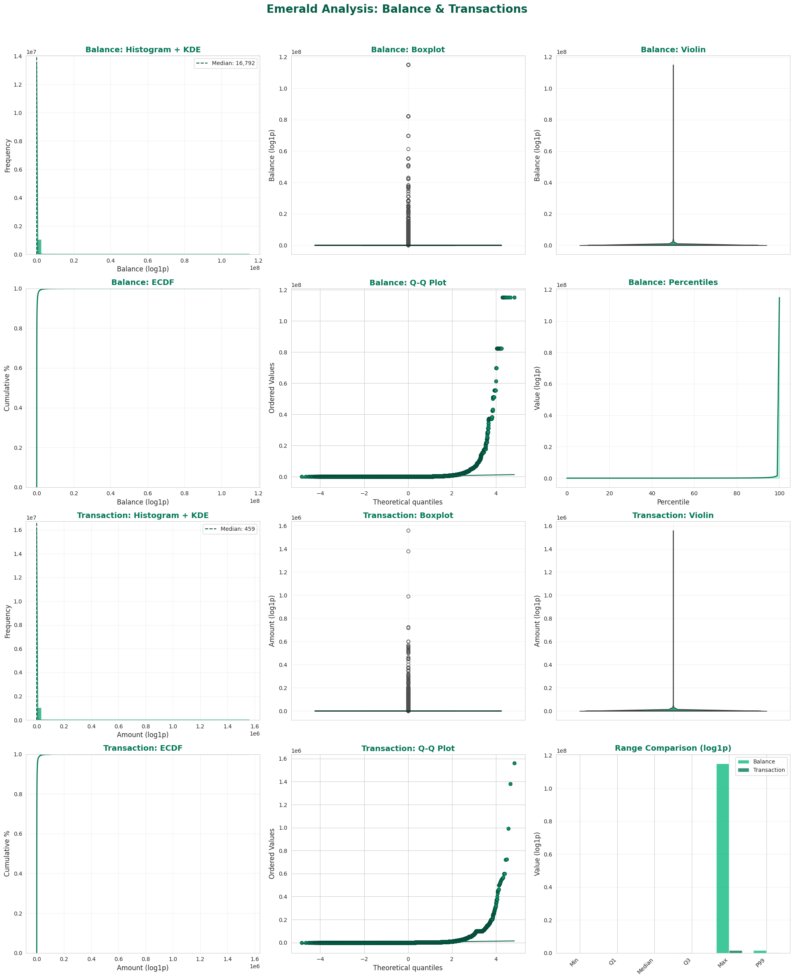
Распределение и размах величин CustAccountBalance и TransactionAmount
Распределения баланса и сумм транзакций демонстрируют экстремальную правостороннюю асимметрию (skewness 60.59 и 47.34 соответственно от нормальной симметрии) с чрезвычайно тяжёлыми хвостами (kurtosis > 5000), что указывает на наличие небольшой доли клиентов с очень высокими показателями на фоне массовой концентрации вокруг низких значений.
# Словарь для переименования столбцов в стиле camelCase

Slide 4
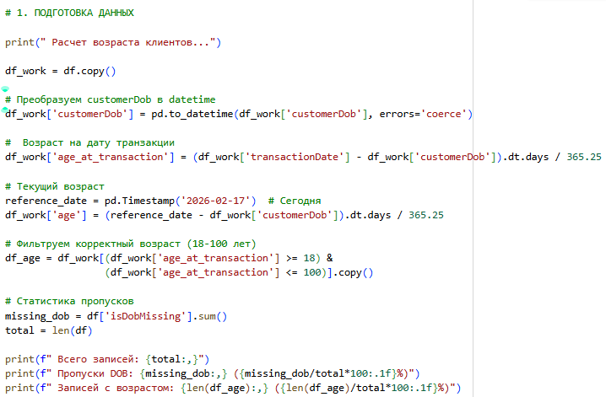
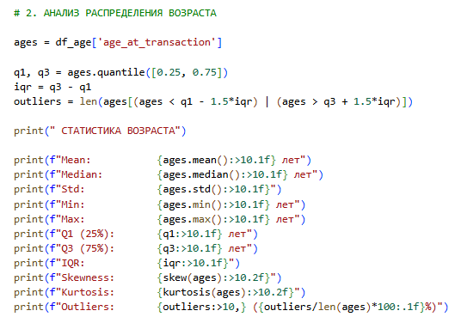
Анализ и визуализация возраста клиентов

Slide 5
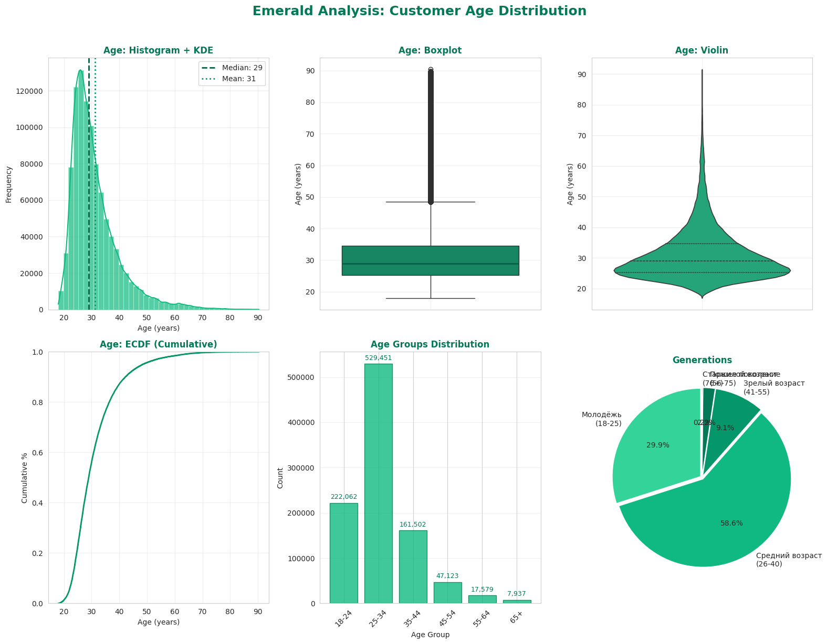
Анализ и визуализация
возраст клиентов
База клиентов сконцентрирована вокруг молодой аудитории: медианный возраст составляет 29 лет, а 88,5% клиентов — это люди до 40 лет, из которых половина (50%) находится в возрасте 25-34 лет.

Slide 6
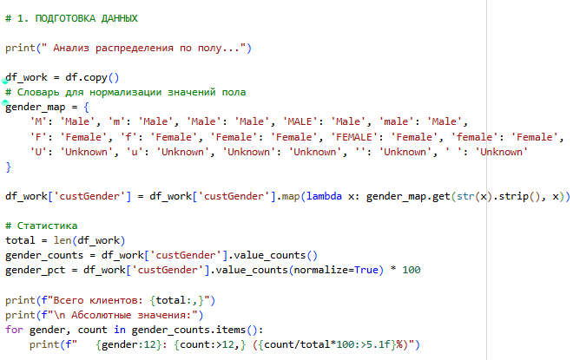
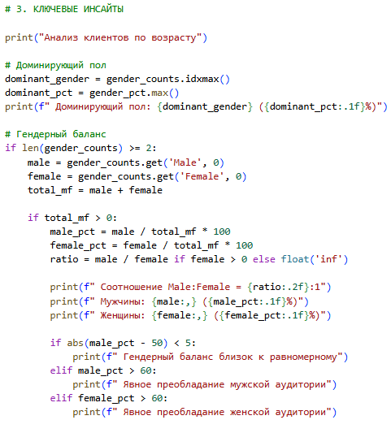
Анализ и визуализация гендера клиентов

Slide 7
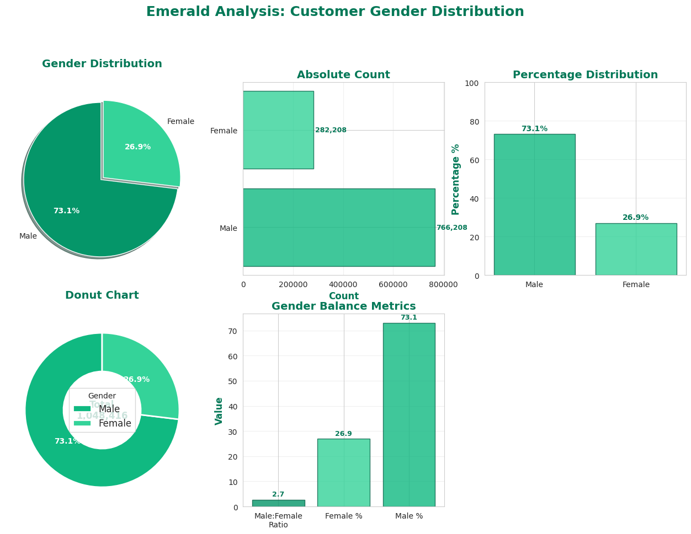
Анализ и визуализация гендера клиентов
Клиентская база демонстрирует гендерный дисбаланс: мужчины составляют большинство клиентов банка — 73.1% (766,208 человек), в то время как женщины представлены значительно меньше — 26.9% (282,208 человек).

Slide 8
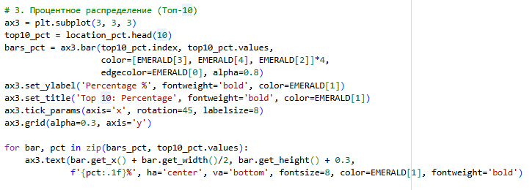
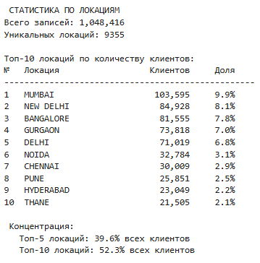
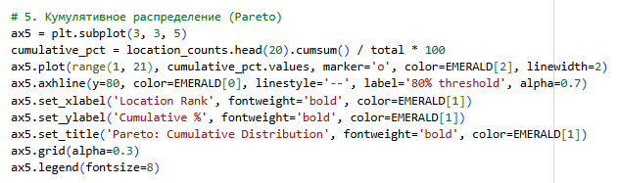

Анализ локации клиентов

Slide 9
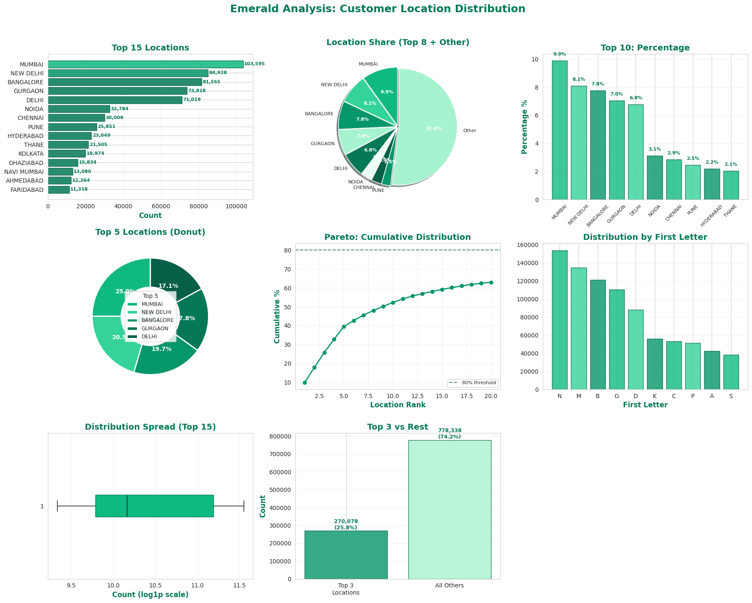
Анализ локации клиентов
Клиентская база охватывает всю Индию. Крупнейшие мегаполисы - это топ-5-ти локаций (Mumbai, New Delhi, Bangalore, Gurgaon, Delhi) аккумулируют 25.8% всех клиентов, при этом Mumbai лидирует с 103 595 клиентами (9.9%)

Slide 10
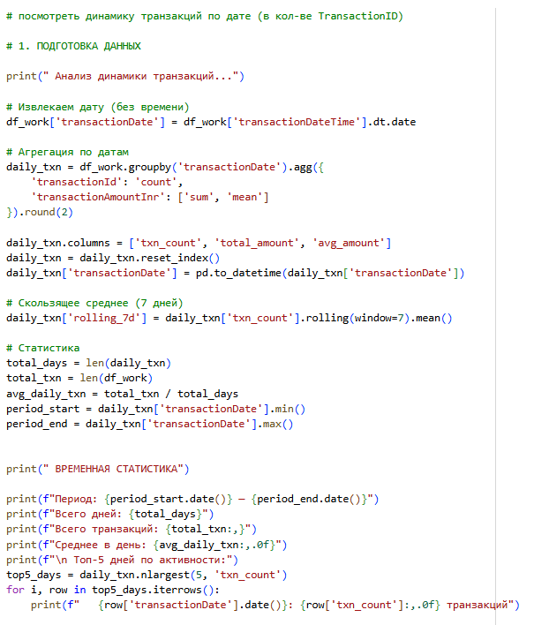
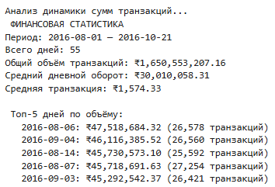
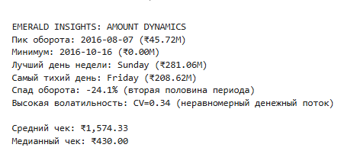
Динамика транзакций по дате (в кол-ве TransactionID)

Slide 11
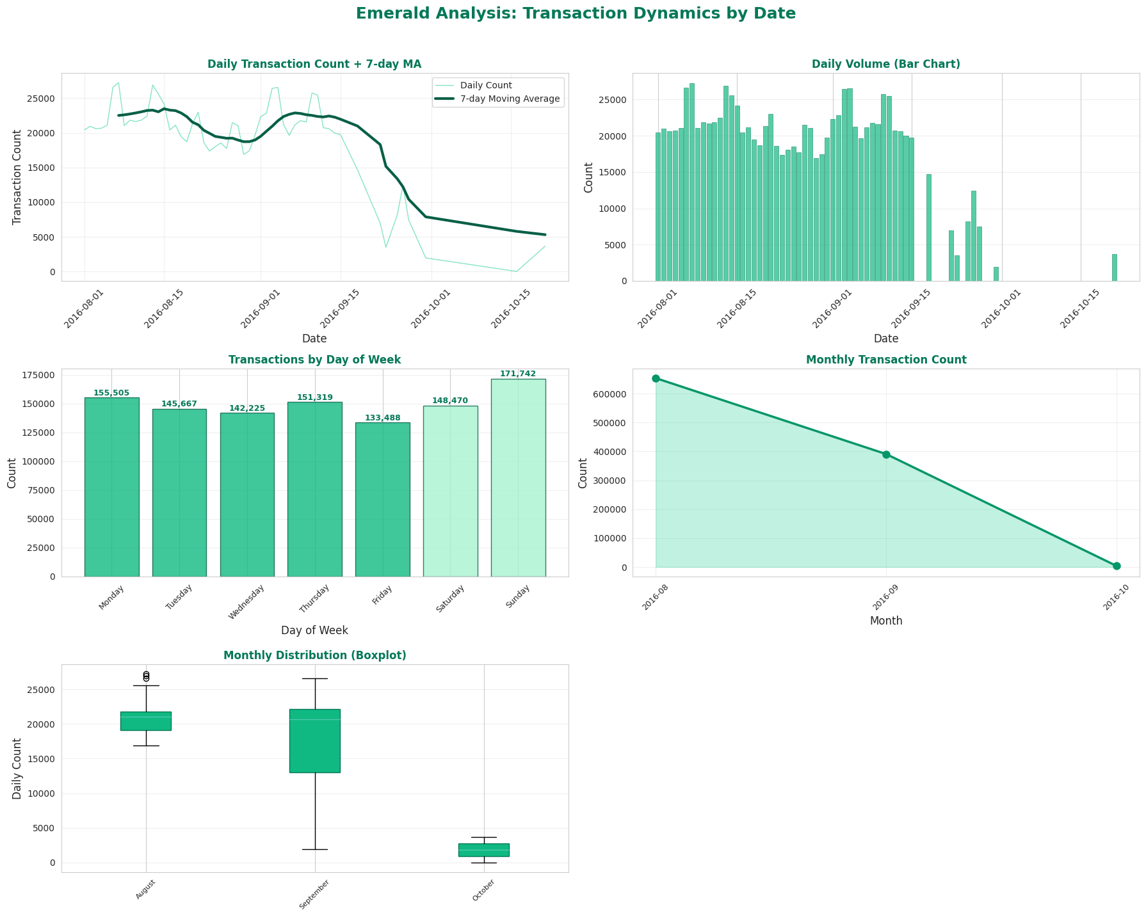
Динамика транзакций по дате (в кол-ве TransactionID)
Наблюдается нисходящий тренд транзакционной активности: за период с августа по октябрь 2016 года среднесуточное количество транзакций сократилось с ~20-27 тысяч до единичных значений (пик 27 254 транзакций 7 августа против 3 транзакций 16 октября).

Slide 12
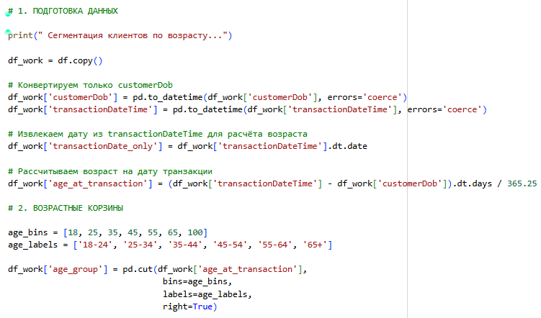
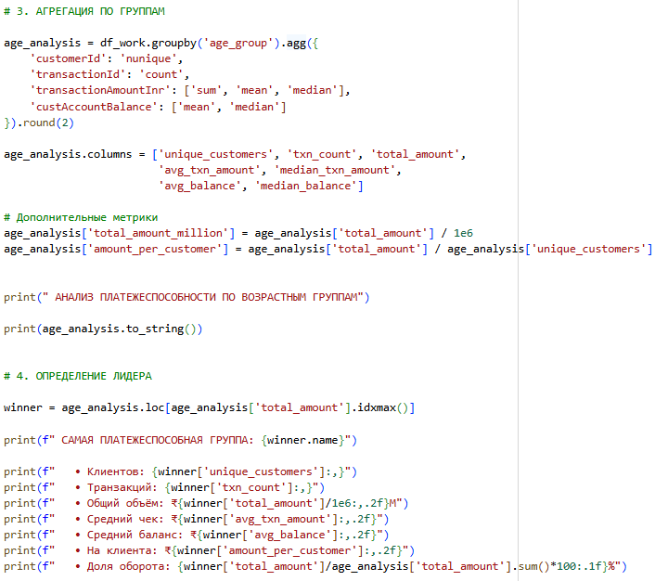
Определение самой платежеспособной группы

Slide 13
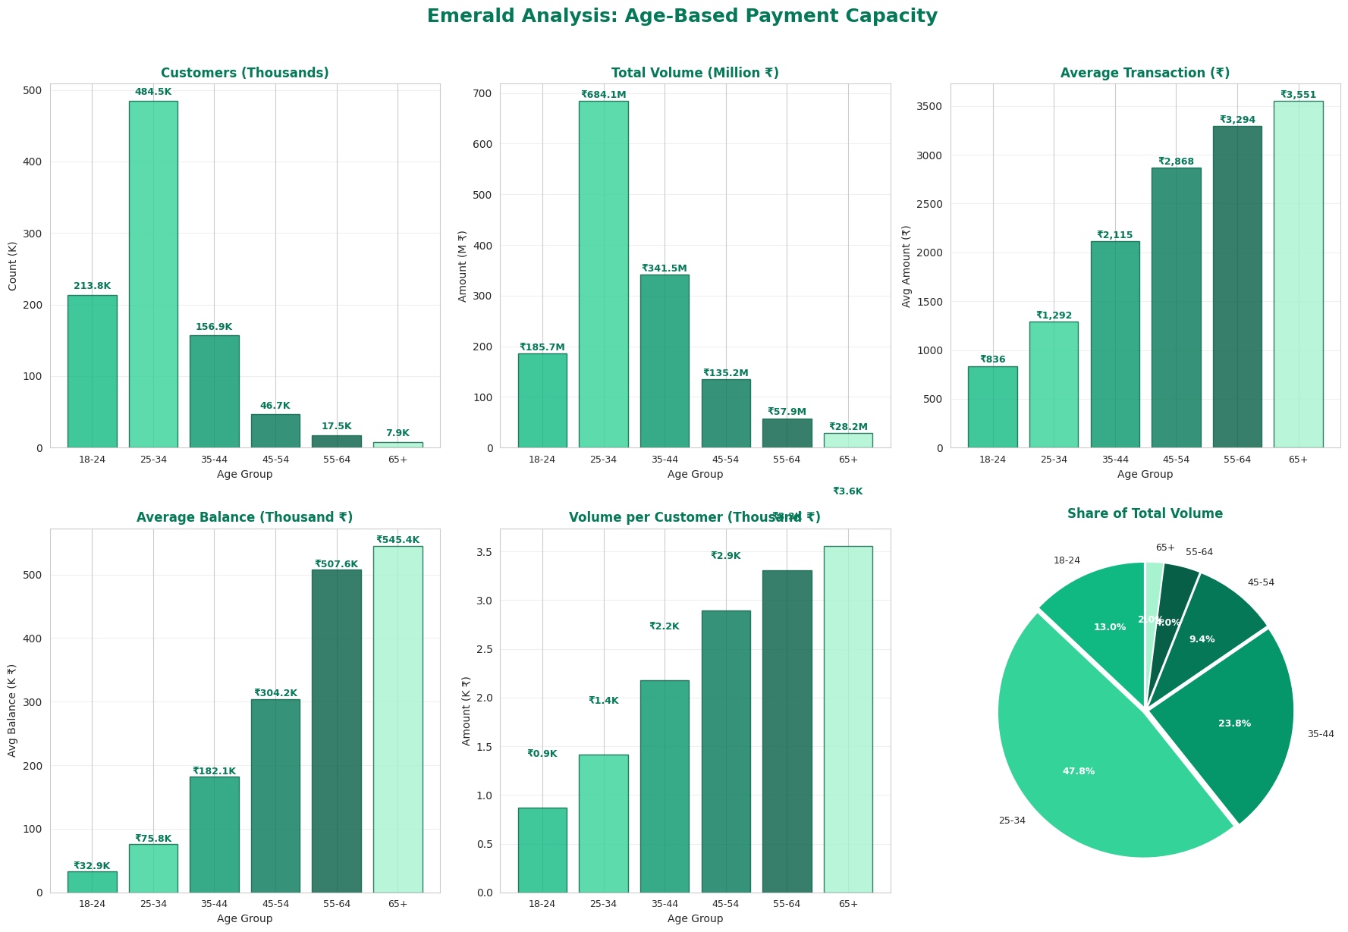
Определение самой платежеспособной группы
Молодёжь обеспечивает массовый объём транзакций, а старшие возрастные группы представляют собой премиальный сегмент с высокой платёжеспособностью.

Slide 14
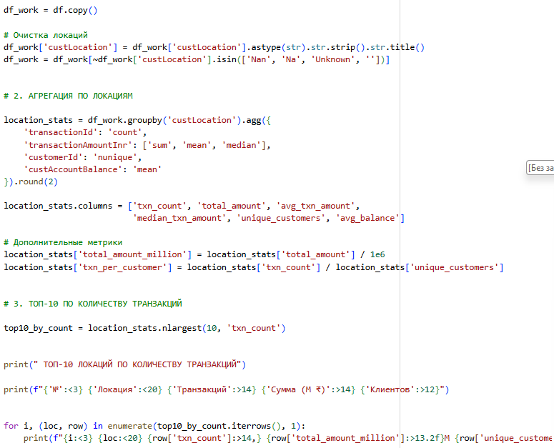
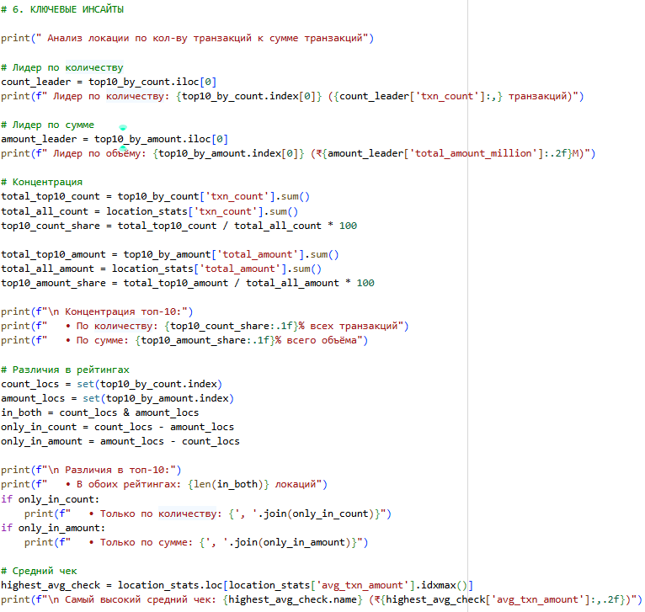
Распределение транзакций по локации

Slide 15
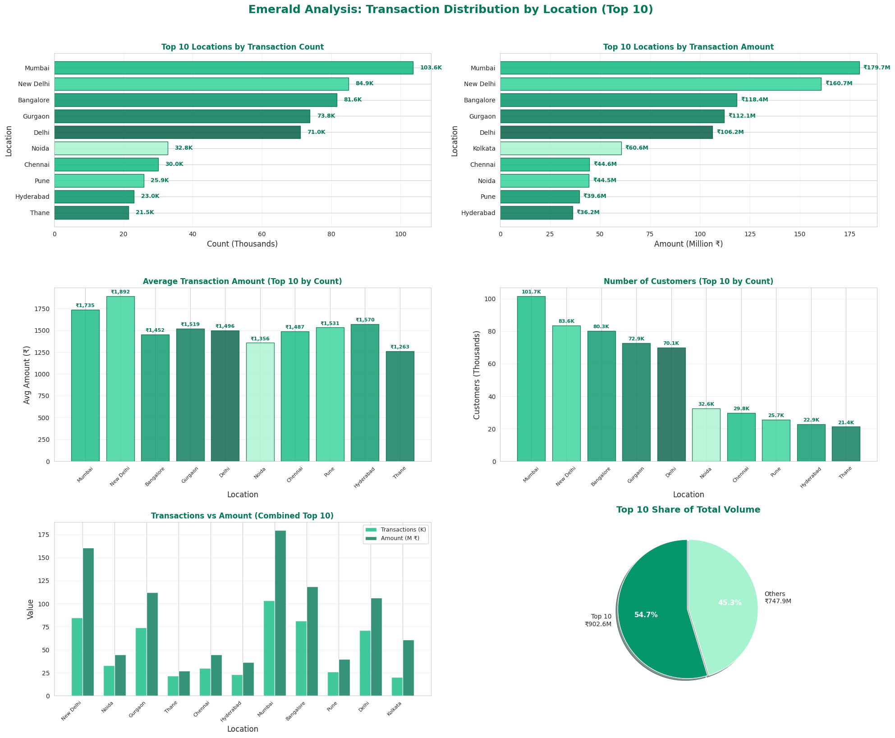
Распределение транзакций по локации
Пять мегаполисов (Mumbai, New Delhi, Bangalore, Gurgaon, Delhi) формируют ядро бизнеса, обеспечивая основную долю транзакционной активности.

Slide 16
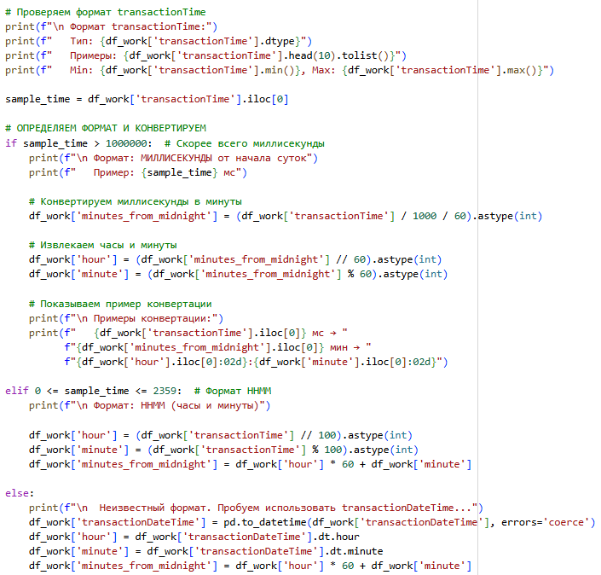
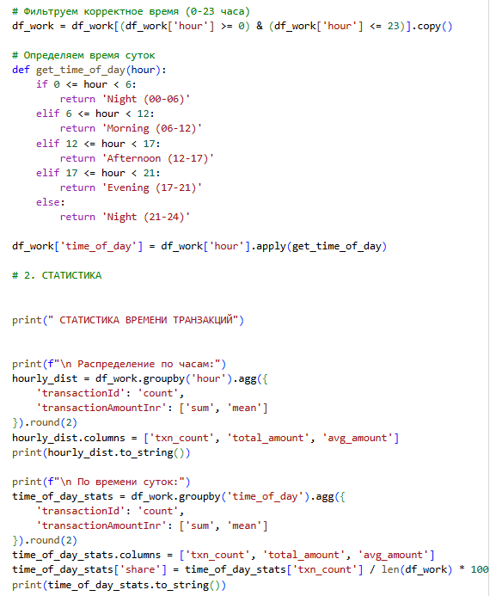
Анализ распределения времени транзакции

Slide 17
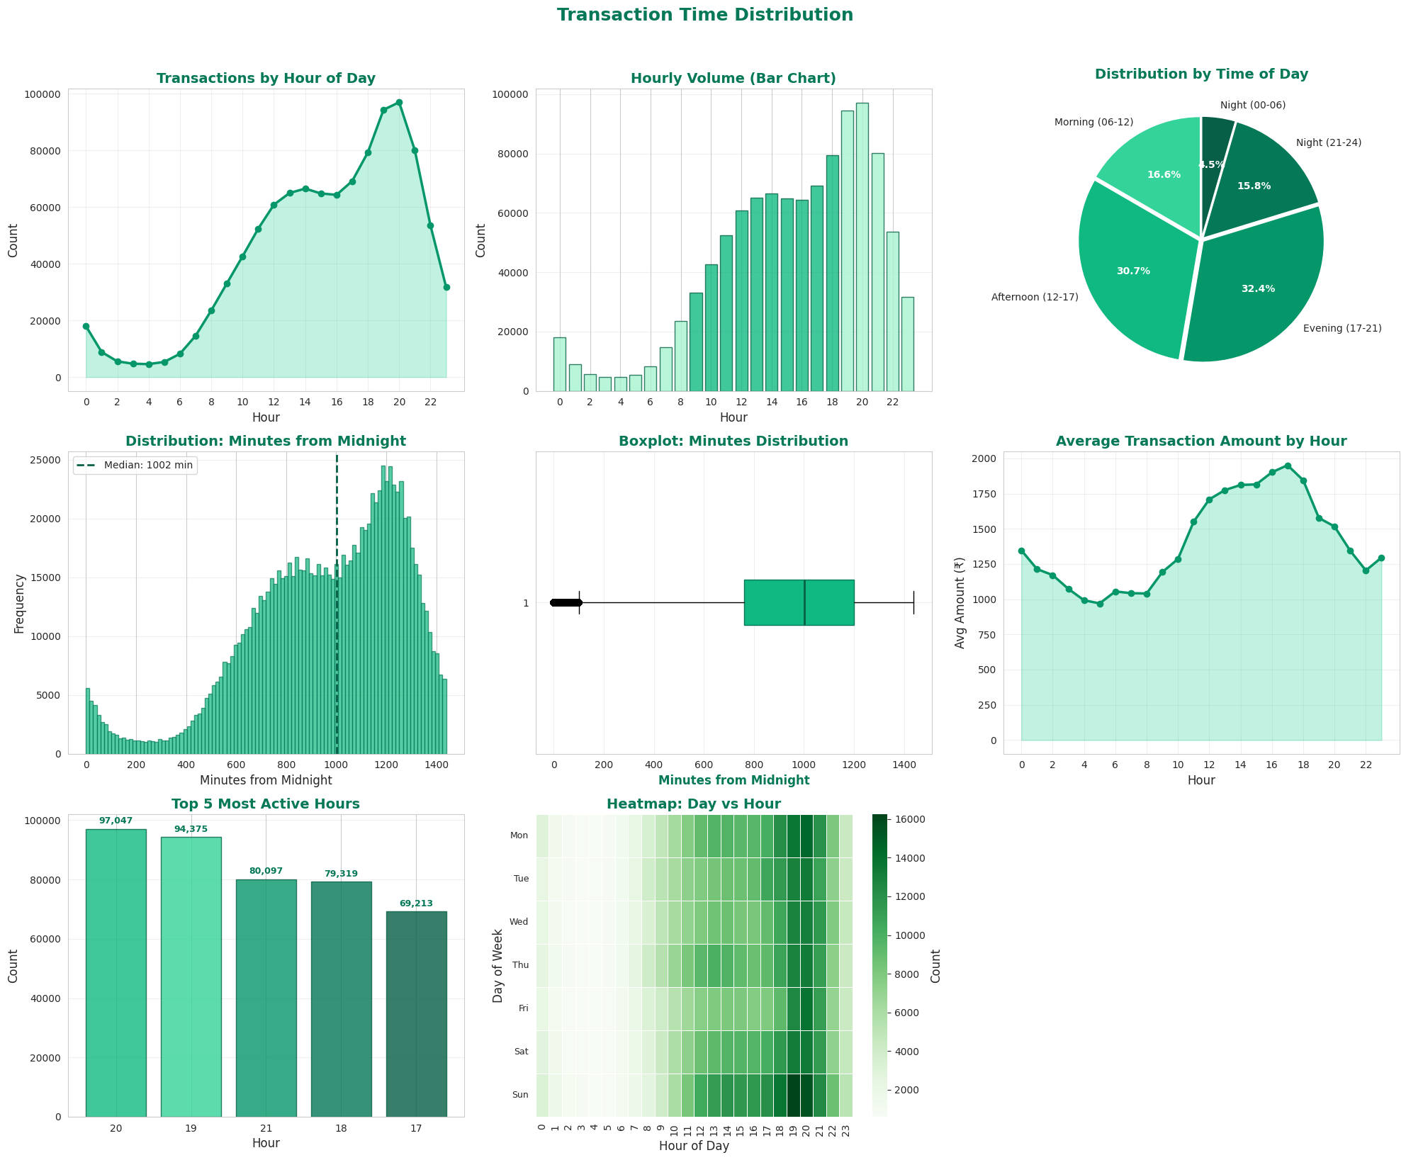
Анализ распределения времени транзакции
Транзакционная активность показывает временной пик: 63.1% всех операций приходится на период с 12:00 до 21:00, при этом максимальная нагрузка наблюдается в вечерние часы (17-21), на которые приходится 32.4% транзакций.

Slide 18
СПАСИБО
ЗА ВНИМАНИЕ
Коробкова Мария
maria.vesna79@gmail.com

